Slide 1



X
Analisis Kinerja Bisnis Kimia Farma
Tahun 2020-2023
Kimia Farma - Big Data Analytics
Presented by
Daviro Yota Nagasan Wahyudi

Slide 2

Disclaimer
Anda dapat mengganti design template ini sesuai kreativitas kalian. Anda dapat menambahkan slide sesuai kebutuhan.
Template ini hanya bertujuan untuk memberikan gambaran isi konten yang wajib dibuat oleh peserta. SIlahkan hapus slide ini setelah anda membuat salinan dokumen ini di drive Anda

Slide 3





Insert your photo here
Daviro Yota Nagasan Wahyudi
Civil Engineering Graduate from Bandung Institute of Technology
I am a Civil Engineering graduate from Bandung Institute of Technology, specializing in water resources, transportation, and construction management engineering. My exposure to data-related methodologies during my studies ignited my passion for data analysis, leading me to pursue a career as a data scientist. Post-graduation, I delved into the realm of data science, continuously refining my skills. I believe in perpetual learning and strive to merge my civil engineering background with my love for data analysis to innovate practical solutions. I am currently seeking opportunities, eager for further training and growth.
Surabaya, Jawa Timur, Indonesia
yota.dorez@gmail.com
linkedin.com/in/daviroyota/

Slide 4
Education and Certification
Project-Based Virtual Intern : Business Intelligence Analyst Bank Muamalat x Rakamin Academy| Certificate
March, 2024 Data Science – Rakamin Academy | Certificate
February, 2024 Civil Engineering – ITB | Certificate
July, 2022

Slide 5

About Company
Kimia Farma, disingkat KF, adalah perusahaan industri farmasi pertama dan terbesar di Indonesia yang didirikan pada tahun 1817. Awalnya bernama NV Chemicalien Handle Rathkamp & Co, perusahaan ini dinasionalisasi oleh pemerintah Indonesia pada tahun 1958 dan diubah menjadi PNF Bhinneka Kimia Farma.
Sejak tahun 1971, Kimia Farma berstatus sebagai Perseroan Terbatas (PT) dan telah terdaftar di Bursa Efek Indonesia (BEI) sejak tahun 2001. Saat ini, Kimia Farma telah berkembang menjadi perusahaan dengan pelayanan kesehatan terintegrasi yang memiliki berbagai lini usaha, seperti:
Pabrik: Memproduksi obat-obatan, alat kesehatan, dan produk kesehatan lainnya.
Apotek: Menjual obat-obatan, alat kesehatan, dan produk kesehatan lainnya secara eceran.
Klinik: Menyediakan layanan kesehatan primer dan sekunder, seperti pemeriksaan kesehatan, pengobatan penyakit umum, dan rawat inap.
Laboratorium Klinik: Melakukan pemeriksaan laboratorium untuk menunjang diagnosis penyakit.
Optik: Menjual kacamata dan lensa kontak.
Klinik Kecantikan: Menyediakan layanan perawatan kecantikan, seperti facial, laser treatment, dan Botox injection.

Slide 6
Project Portfolio
Sebagai Big Data Analytics Intern di Kimia Farma, saya diberikan dataset berisi 4 tabel yang mencakup detail transaksi (final transaction), detail produk (product), detail ketersediaan (inventory), dan detail kantor cabang, dengan rentang waktu dari tahun 2020 sampai tahun 2023. terdapat ± 1,7 juta baris data di dalam keseluruhan dataset ini.
Pihak kimia Farma meminta untuk dibuatkan tabel analisa beserta visualisasi dalam bentuk dashboard, yang memiliki detail-detail yang akan dibahas lebih lanjut dalam project ini. Tools yang digunakan di antaranya adalah Google BigQuery SQL dan Google Looker Studio sebagai platform visualisasi.
Project GitHub here!
Project explanation video here!

Slide 7
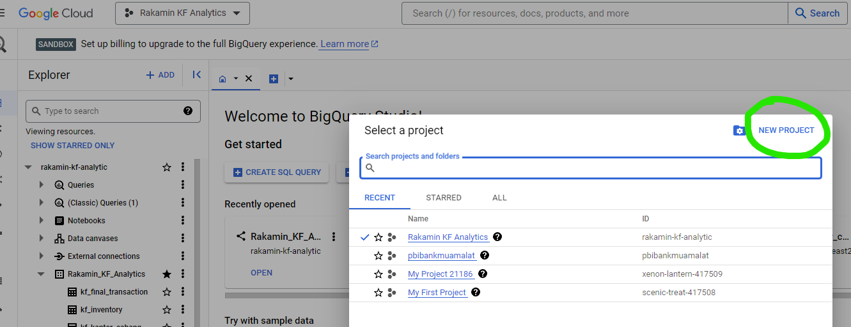
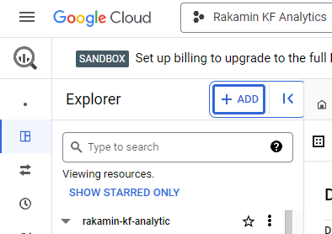
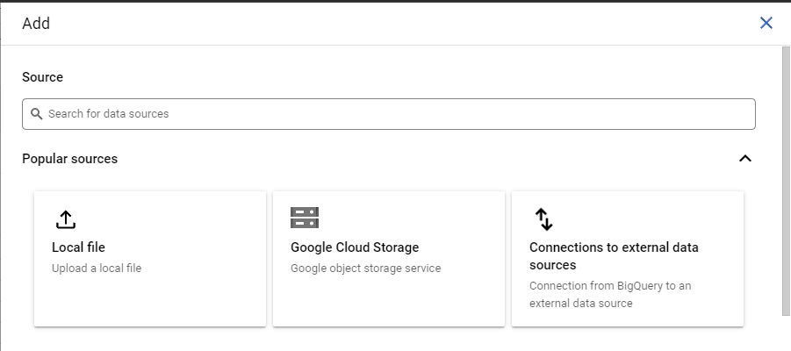
Importing Dataset to BigQuery
Dimulai dengan membuat project baru dengan nama ‘Rakamin KF Analytics’ pada google BigQuery
Selanjutnya, klik add dan pilih local file, lalu upload file dengan format file CSV.
Jangan lupa masukkan nama tabel sesuai dengan permintaan user
Dilanjut dengan menyalakan fitur auto-detect schema agar data tidak perlu diset manual untuk masing-masing kolom / featurenya.
Dataset siap untuk digunakan.

Slide 8
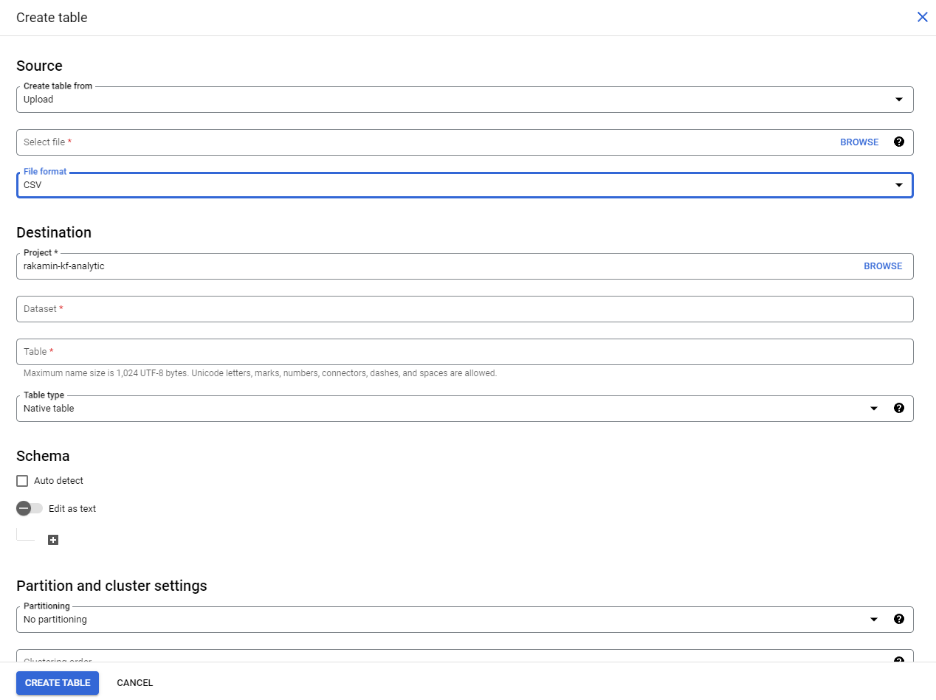
Importing Dataset to BigQuery
Dimulai dengan membuat project baru dengan nama ‘Rakamin KF Analytics’ pada google BigQuery
Selanjutnya, klik add dan pilih local file, lalu upload file dengan format file CSV.
Jangan lupa masukkan nama tabel sesuai dengan permintaan user
Dilanjut dengan menyalakan fitur auto-detect schema agar data tidak perlu diset manual untuk masing-masing kolom / featurenya.
Dataset siap untuk digunakan.

Slide 9
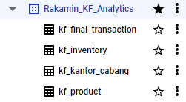
Importing Dataset to BigQuery
Dimulai dengan membuat project baru dengan nama ‘Rakamin KF Analytics’ pada google BigQuery
Selanjutnya, klik add dan pilih local file, lalu upload file dengan format file CSV.
Jangan lupa masukkan nama tabel sesuai dengan permintaan user
Dilanjut dengan menyalakan fitur auto-detect schema agar data tidak perlu diset manual untuk masing-masing kolom / featurenya.
Dataset siap untuk digunakan.

Slide 10
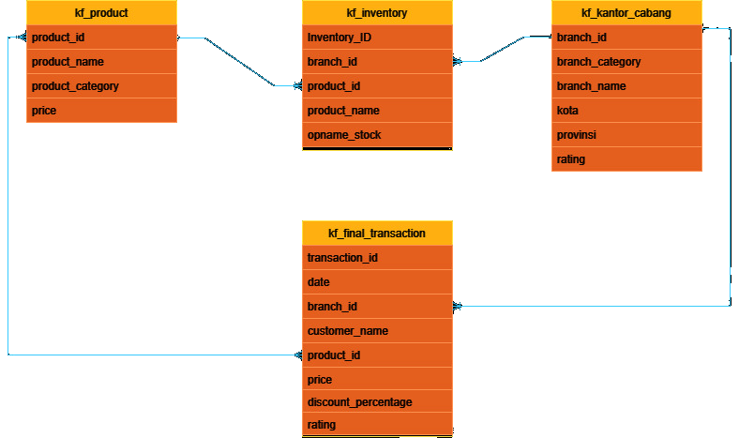
Tabel Analisa
Schema Data – Entity Relationship Diagram (ERD)
Sebelum menganalisa sesuai dengan permintaan user, pertama harus dipahami dulu data yang telah ada. berikut ERD dataset yang diberikan, untuk membantu memahami relasi antar tabel.

Slide 11
Tabel Analisa
Permintaan isi Tabel Analisa / Master Table
transaction_id : kode id transaksi,
date : tanggal transaksi dilakukan,
branch_id : kode id cabang Kimia Farma,
branch_name : nama cabang Kimia Farma,
kota : kota cabang Kimia Farma,
provinsi : provinsi cabang Kimia Farma,
rating_cabang : penilaian konsumen terhadap cabang Kimia Farma
customer_name : Nama customer yang melakukan transaksi
product_id : kode product obat,
product_name : nama obat,
actual_price : harga obat,
discount_percentage : Persentase diskon yang diberikan pada obat,
persentase_gross_laba : Persentase laba yang seharusnya diterima dari obat dengan ketentuan berikut:
price <= Rp 50.000 -> laba 10%
price > Rp 50.000 - 100.000 -> laba 15%
price > Rp 100.000 - 300.000 -> laba 20%
price > Rp 300.000 - 500.000 -> laba 25%
price > Rp 500.000 -> laba 30%,
nett_sales : harga setelah diskon,
nett_profit : keuntungan yang diperoleh Kimia Farma,
rating_transaksi : penilaian konsumen terhadap transaksi yang dilakukan.

Slide 12
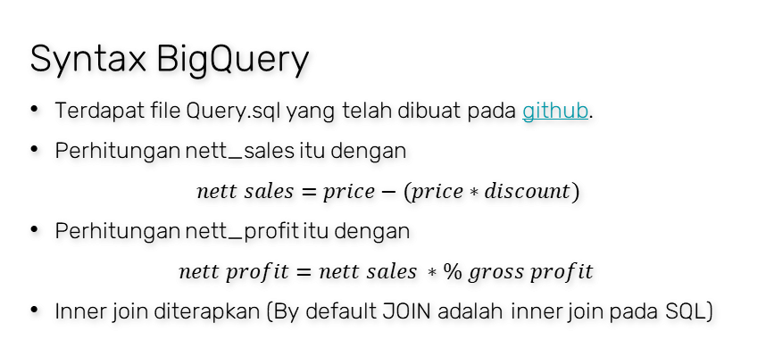
BigQuery Syntax
CREATE TABLE rakamin-kf-analytic.Rakamin_KF_Analytics.transaction_data AS
SELECT t.transaction_id, t.date,t.branch_id, kc.branch_name, kc.kota, kc.provinsi, kc.rating AS rating_cabang,t.customer_name,t.product_id, p.product_name,p.price AS actual_price, t.discount_percentage,
CASE
WHEN t.price <= 50000 THEN 0.10
WHEN t.price > 50000 AND t.price <= 100000 THEN 0.15
WHEN t.price > 100000 AND t.price <= 300000 THEN 0.20
WHEN t.price > 300000 AND t.price <= 500000 THEN 0.25
WHEN t.price > 500000 THEN 0.30
END AS persentase_gross_laba,
(p.price - (p.price * t.discount_percentage)) AS nett_sales,
p.price * (1 - t.discount_percentage)*(
CASE
WHEN t.price <= 50000 THEN 0.10
WHEN t.price > 50000 AND t.price <= 100000 THEN 0.15
WHEN t.price > 100000 AND t.price <= 300000 THEN 0.20
WHEN t.price > 300000 AND t.price <= 500000 THEN 0.25
WHEN t.price > 500000 THEN 0.30
END) AS nett_profit,
t.rating AS rating_transaksi
FROM
rakamin-kf-analytic.Rakamin_KF_Analytics.kf_final_transaction as t
JOIN
rakamin-kf-analytic.Rakamin_KF_Analytics.kf_kantor_cabang as kc ON t.branch_id = kc.branch_id
JOIN
rakamin-kf-analytic.Rakamin_KF_Analytics.kf_product as p ON t.product_id = p.product_id;
Syntax BigQuery
Terdapat file Query.sql yang telah dibuat pada github.
Perhitungan nett_sales itu dengan
$nett sales=price−(price∗discount)$
Perhitungan nett_profit itu dengan
$$nett profit=nett sales ∗\% gross profit$$
Inner join diterapkan (By default JOIN adalah inner join pada SQL)

Slide 13
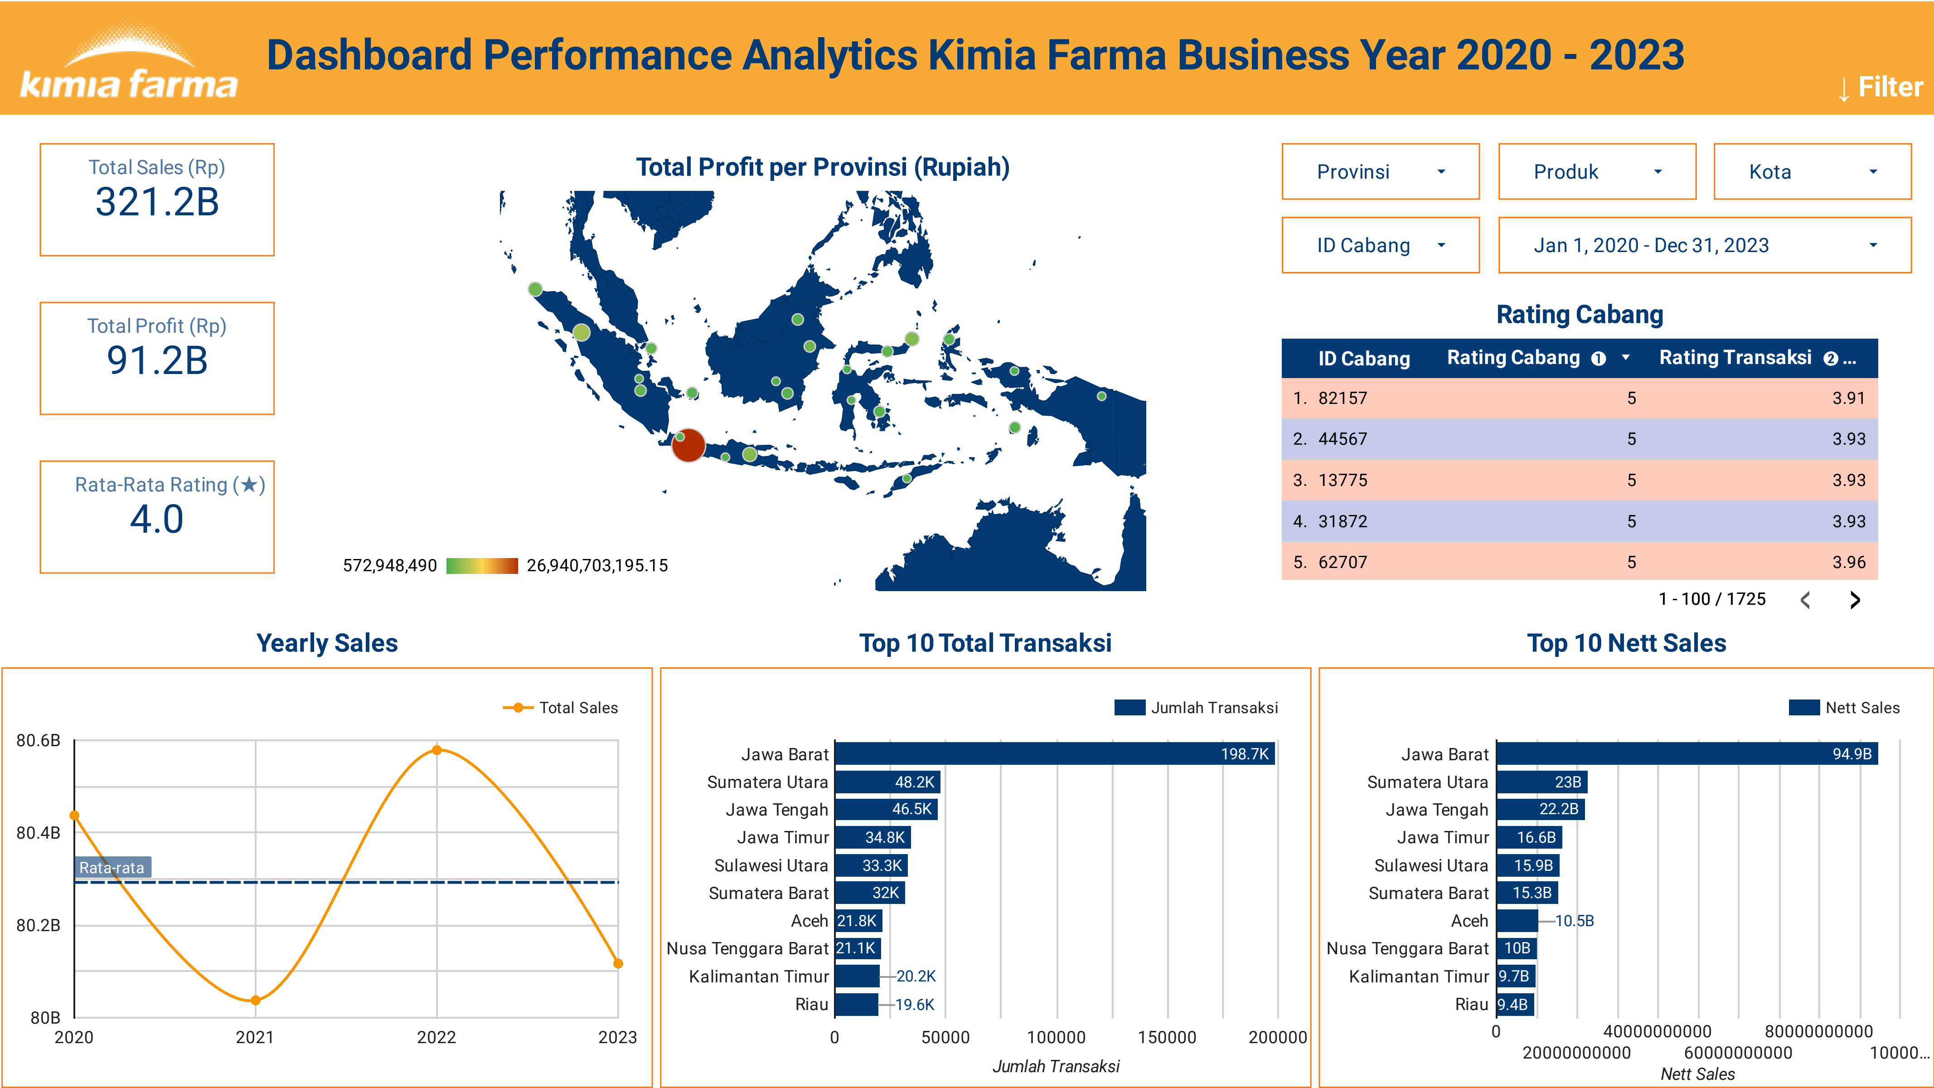

Dashboard Performance Analytics
Looker Studio

Slide 14
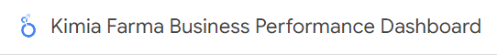
Dashboard Performance Analytics
● Judul Dashboard
● Summary Dashboard
● Filter Control
● Snapshot Data
● Perbandingan Pendapatan Kimia Farma dari tahun ke tahun
● Top 10 Total transaksi cabang provinsi
● Top 10 Nett sales cabang provinsi
● Top 5 Cabang Dengan Rating Tertinggi, namun Rating
Transaksi Terendah
● Indonesia's Geo Map Untuk Total Profit Masing-masing
Provinsi

Slide 15
Thank You
X

